Slide 1
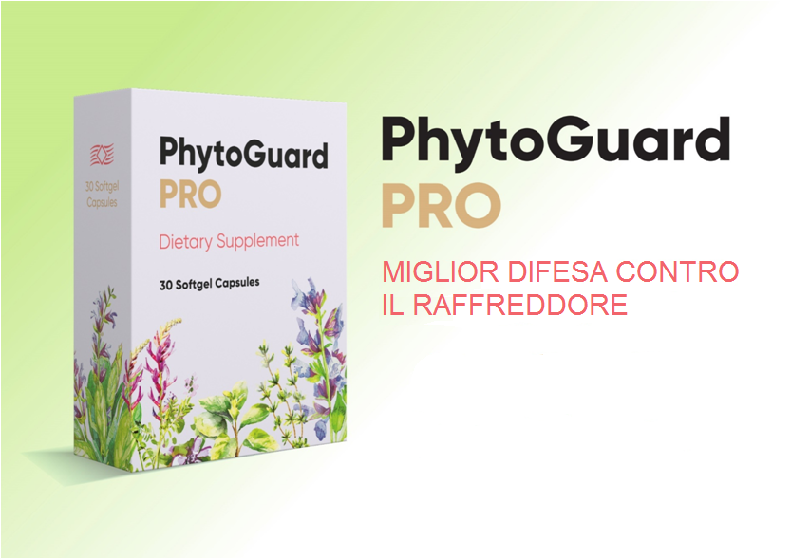
CORAL-CLUB.COM

Slide 2
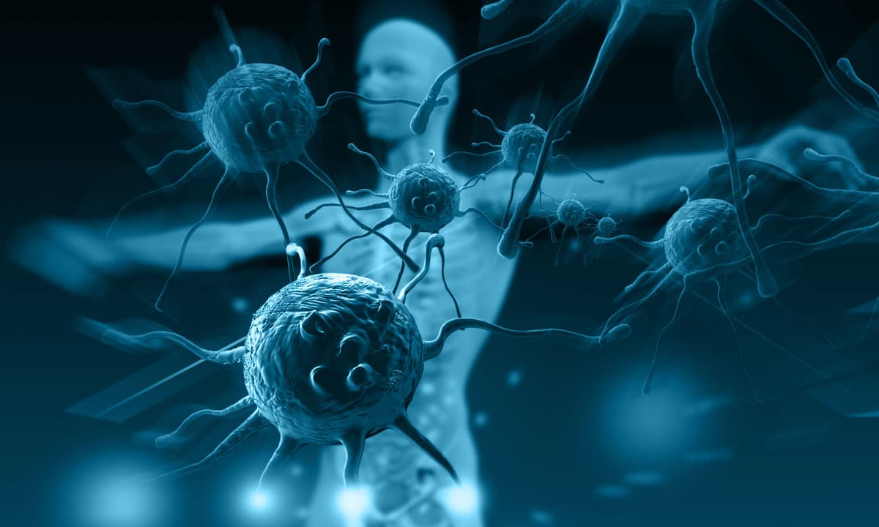
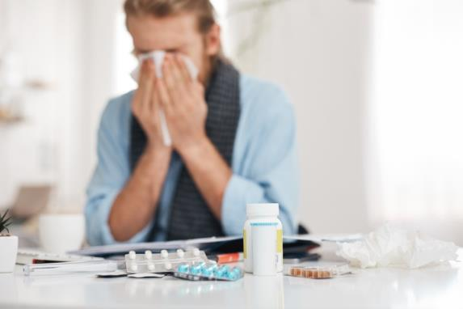
La stagione dei raffreddori
Condizioni favorevoli
per la distribuzione
dei virus e batteri
Abbassamento delle difese immunitarie
Insufficiente attenzione per la propria salute
Notes:
La stagione dei raffreddori
Per la maggior parte delle persone la mezza stagione è una prova non da poco. Il cambiamento della temperatura e dell’umidità dell’aria ogni anno causa “epidemie” di malattie dell’apparato respiratorio. Perché succede questo? Ai fattori di rischio permanenti si aggiungono quelli stagionali e il carico sul sistema immunitario aumenta in modo significativo.
Fattori di rischio permanenti:
difficile situazione ambientale nelle città;
insufficiente attenzione per la propria salute propria salute;
stress, che influisce negativamente sul sistema immunitario e riduce la resistenza del corpo; stanchezza cronica;
insufficienza di sonno
Fattori di rischio stagionali:
cambiamento della temperatura e dell’umidità, ciò favorisce la diffusione delle infezioni; riduzione della resistenza (resistenza a virus e batteri) dell’organismo.

Slide 3
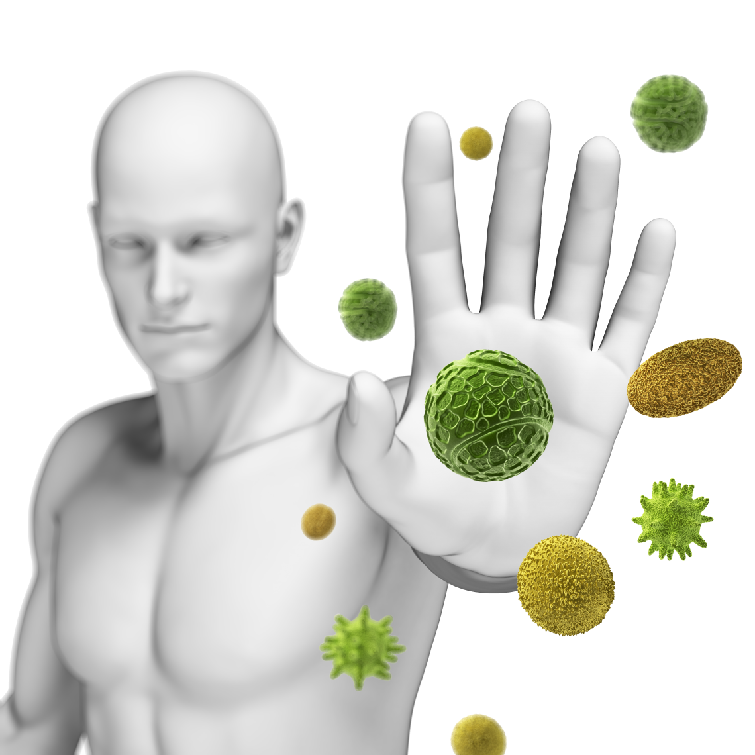
La prevenzione è la migliore protezione!
Le persone non sono in grado di isolare se stessi e i loro cari dal contatto con i portatori di infezione.
In questo caso la soluzione è una – attivare il proprio sistema immunitario per aiutare l’organismo a proteggiti.
Notes:
Tuttavia, la maggior parte delle persone non ha la possibilità di crearsi delle condizioni speciali: devono andare al lavoro, usare quotidianamente i mezzi pubblici, avere contatti con i colleghi, partner, clienti, amici e parenti. La mascherina non rappresenta una soluzione: può essere indossata in autobus o in metropolitana, ma poco probabile che la si metta per una riunione, un appuntamento galante oppure una trattativa d’affari. Inoltre, tanti la ritengono molto scomoda e brutta.
In questo caso la soluzione migliore è attivare le difese immunitarie, per aiutare all’organismo a difendersi in modo naturale.

Slide 4
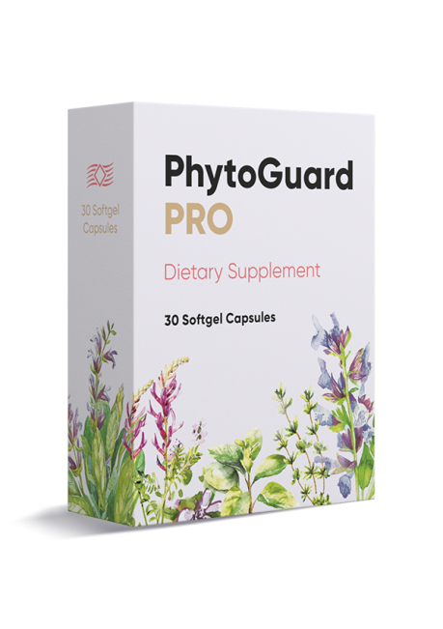
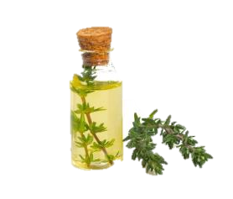
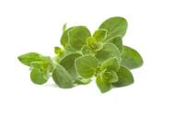
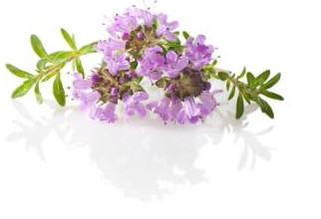
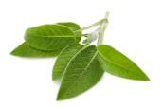
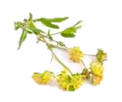
Notes:
Vi presentiamo PhytoGuard PRO – prodotto per attivare le difese immunitarie e migliorare la protezione antiossidante, creata sulla base di fitocomponenti.

Slide 5
consigliato per coloro che:
Cercano di proteggere se stessi e i suoi cari dal raffreddore in ogni stagione
Preferiscono la prevenzione del trattamento
Lavorano quotidianamente al contatto con pubblico
Scelgono prodotti basati su ingredienti naturali.

Slide 6
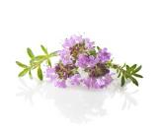
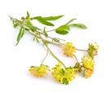
Beta-glucani (β-glucani)
+ Complesso di oli essenziali ed estratti
COMBINAZIONE ARMONICA DI COMPONENTI NATURALI
Necessaria per mantenere la salute e attivare il sistemi immunitario
Notes:
Il complesso sinergico di beta-glucani, oli essenziali ed estratti vegetali aumenta la resistenza dell’organismo a varie infezioni, accelera la guarigione, migliora la salute in generale.
6

Slide 7
Beta-glucani
(Β-glucani)
Possiede una potente azione immunomodulante e antinfiammatoria.
Contribuisce al mantenimento delle difese del corpo,ha un effetto positivo sullo stato delle vene.
Beta Glucani -
principi attivi di origine naturale
Notes:
L’ingrediente principale che garantisce l’efficacia del prodotto sono i beta-glucani.
Queste sono sostanze che hanno un potente effetto immunomodulatore e anti-infiammatorio. La loro assunzione contribuisce al mantenimento delle difese dell’organismo, al miglioramento delle condizioni dei vasi sanguigni.
Questo è un componente innovativo che per ora si trova raramente nella composizione di additivi bioattivi. Allo stesso tempo, l'alta efficienza dei beta-glucani è stata confermata in laboratorio nel corso delle ricerche e dalla pratica medica. Un'altra importante proprietà di queste sostanze è la sicurezza. Durante le ricerche e test clinici sui β-glucani, non sono stati trovati alcuni segni di tossicità o effetti collaterali sull’organismo dell’uomo.
Principali fonti di beta-glucani: avena, orzo, funghi dell'albero, alghe scure, lievito di birra.
7

Slide 8
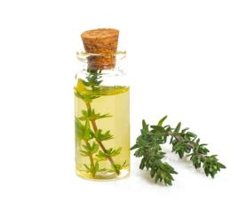
Origano e Timo
Hanno una forte attività antimicrobica e antinfiammatoria, aiutano ad alleviare la condizione durante il raffreddore.
Oli essenziali di origano e timo
Notes:
Gli oli essenziali di origano e timo sono molto diffusi nella medicina popolare e tradizionale in diversi paesi grazie alla loro attività antivirale e antiinfiammatoria. Le proprietà antiossidanti degli oli contribuiscono al mantenimento della giovinezza e della tonicità.
Grazie alle loro proprietà curative, gli oli essenziali di origano e timo sono ampiamente utilizzati per inalazioni fredde e calde, che alleviano in modo significativo i sintomi delle malattie delle vie respiratorie: riducono la congestione nasale, facilitano l’espettorazione, leniscono il mal di gola.
In più, questi oli vengono utilizzati nei diffusori a olio – per la disinfezione dell’aria all’interno dei locali.
8

Slide 9
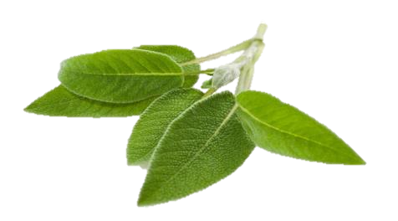
Salvia
Aiuta ad attivare la difesa immunitaria, resiste all'attività distruttiva dei radicali liberi.
Estratto di foglie di salvia
Notes:
L'estratto di foglie di salvia è una ricca fonte di flavonoidi, polifenoli e terpeni - sostanze naturali che contribuiscono al rafforzamento generale e al mantenimento della salute. Inoltre, contiene flavonoidi - sostanze con attività pronunciata contro le infezioni del tratto respiratorio superiore. La ricchezza della composizione determina le qualità curative della salvia, grazie alla quale è stata usata nella medicina popolare in diversi paesi fin dall'antichità.
Quindi, la salvia è utile per il raffreddore, mal di gola. A tal fine, viene utilizzata sotto forma di decotto o tintura di foglie.
La salvia ha un'azione antinfiammatoria e antisettica locale, inibendo l'attività dei microrganismi. La troviamo spesso come ingrediente di prodotti farmaceutici che alleviano la tosse in caso di bronchite, polmonite.
L'estratto di salvia si trova in molte caramelle, pastiglie e sciroppi per la tosse.
Inoltre, questa pianta aiuta ad attivare le difese immunitarie e resiste all'attività distruttiva dei radicali liberi, rallentando il processo di invecchiamento.
9

Slide 10
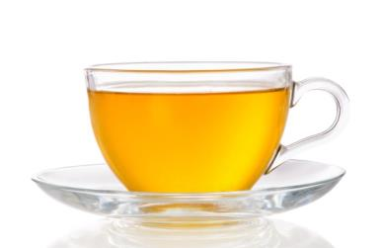
Astragalo
Ha un effetto immunostimolante, "antibatterico". Decotto di astragalo e tintura è usato nella medicina popolare per le malattie respiratorie.
Estratto di radice di astragalo
Notes:
L'estratto di radice di astragalo contiene un complesso di sostanze bioattive, compresi flavonoidi, saponine, amminoacidi, polisaccaridi, tannini e oli essenziali, vitamine e oligoelementi, tra cui un minerale estremamente importante – il selenio.
L'astragalo ha un effetto immunostimolante, antivirale e antibatterico. Favorisce la regolazione dei processi cellulari, aiuta a neutralizzare gli effetti dello stress ossidativo.
Nella medicina popolare, la radice di astragalo viene spesso utilizzata per il raffreddore.
10

Slide 11
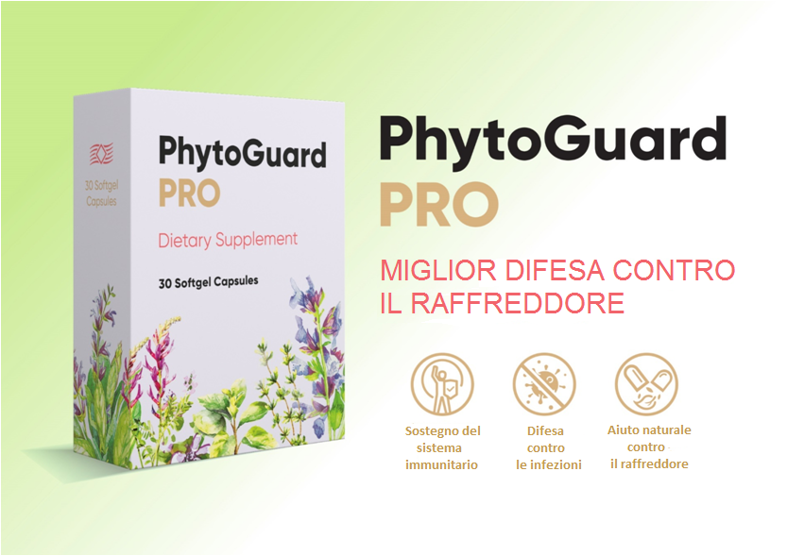
CORAL-CLUB.COM
Notes:
11

Slide 12
SEMPLICE: 1 capsula una volta al giorno fornirà il supporto immunitario necessario
PRATICO:
il blister non occupa molto spazio nella borsa.

Slide 13
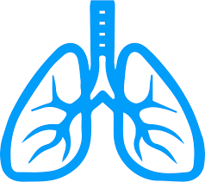
Aiuta :
Aumentare la resistenza naturale del corpo, rafforzando il sistema immunitario
Alleviare le condizioni in caso di raffreddore o malattia
Mantenere la salute, migliorare il tono del corpo
1 confezione = 30 capsule in blister

Slide 14
21,74 prezzo D
17,39 prezzo MC
13 punti
CORAL-CLUB.COM

Slide 15
Semplicità e comodità 1 capsula una volta al giorno
Beta glucani hanno un potente effetto immunomodulatori
Complesso di estratti e oli essenziali
riducono i sintomi dei raffreddori
Protezione antiossidante
per preservare la salute e la giovinezza

